Slide 1
Pienso, antes de compartir imágenes
Recuerda que en esta actividad no existen respuestas correctas o incorrectas, lo importante es argumentarlas y comparar tus razones con las de tus compañeros.
¿Por qué debo tener precaución, al compartir imágenes en las redes sociales?

Slide 2
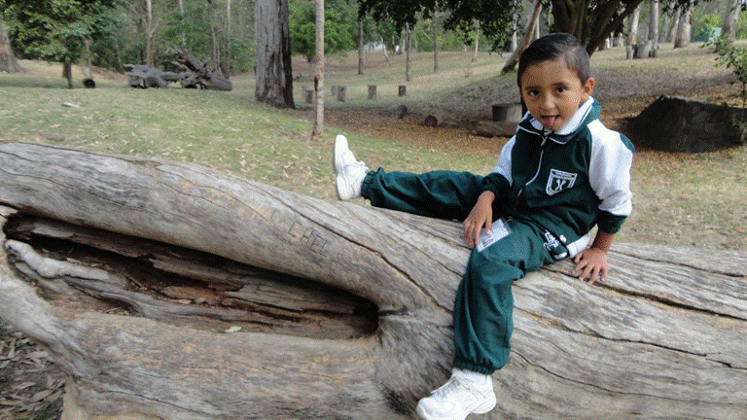
Escribe aquí, porqué consideras apropiado, o no, compartir esta imagen en redes sociales.
Alfaomega Grupo Editor S.A. de C.V. ©Todos los derechos reservados.

Slide 3
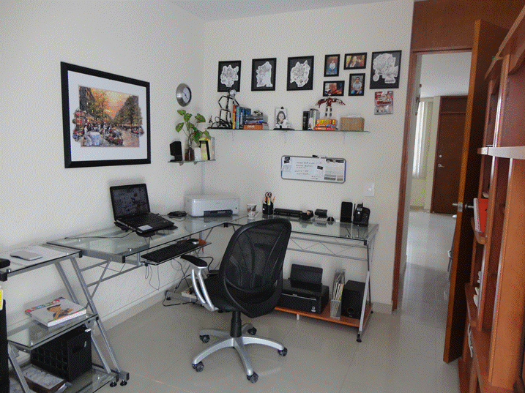
Escribe aquí, porqué consideras apropiado, o no, compartir esta imagen en redes sociales.
Alfaomega Grupo Editor S.A. de C.V. ©Todos los derechos reservados.

Slide 4
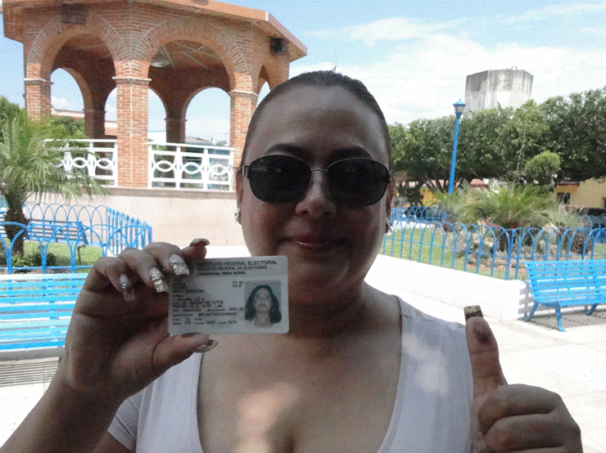
Escribe aquí, porqué consideras apropiado, o no, compartir esta imagen en redes sociales.
Alfaomega Grupo Editor S.A. de C.V. ©Todos los derechos reservados.

Slide 5
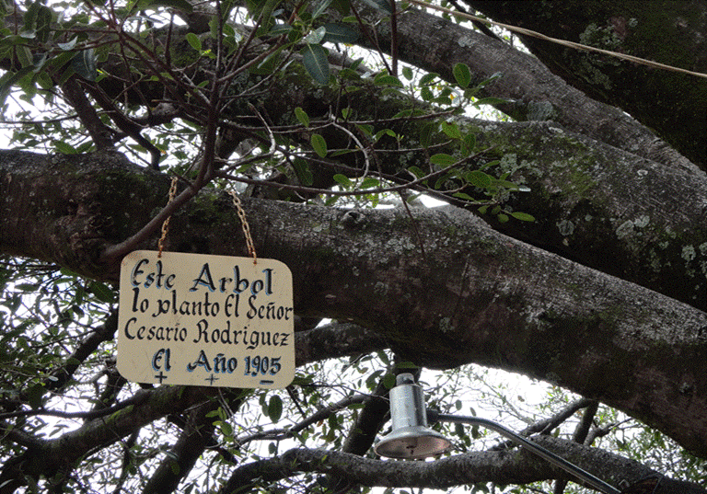
Escribe aquí, porqué consideras apropiado, o no, compartir esta imagen en redes sociales.
Alfaomega Grupo Editor S.A. de C.V. ©Todos los derechos reservados.

Slide 6
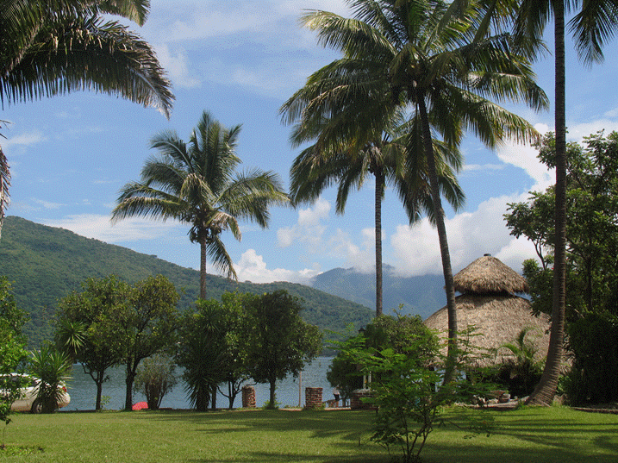
Escribe aquí, porqué consideras apropiado, o no, compartir esta imagen en redes sociales.
Alfaomega Grupo Editor S.A. de C.V. ©Todos los derechos reservados.

Slide 7
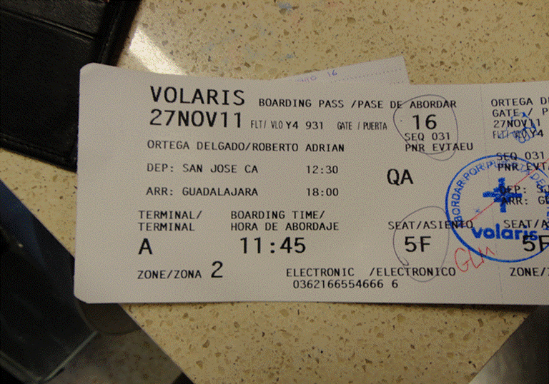
Escribe aquí, porqué consideras apropiado, o no, compartir esta imagen en redes sociales.
Alfaomega Grupo Editor S.A. de C.V. ©Todos los derechos reservados.

